Slide 1

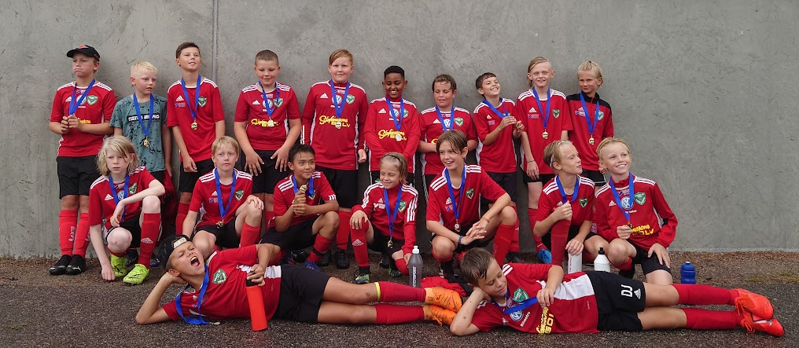
Välkomna!
Valbo FF P-2011 Föräldramöte 2023-04-26

Slide 2
Valbo FF
1 damlag, 2 herrlag, 14 barn- och ungdomslag, fotbollsskola
Kansli
Styrelse
Sportkommitté
Arenakommitté
Marknadskommitté
Policy och riktlinjer
Valbo gym och fitness
Sommarproffs
Valbo FF P-2011 Föräldramöte 2023-04-26
Notes:
VFF Policy och riktlinjer – finns under dokument på klubbens laget.se-sida. Läs gärna!
Valbo gym och fitness – är du medlem har du 10% rabatt (aktiv utövare 50%)
Kolla klubbens hemsida. Eget ansvar som medlem. Det finns en hel del info där som kan vara bra att hålla koll på.

Slide 3
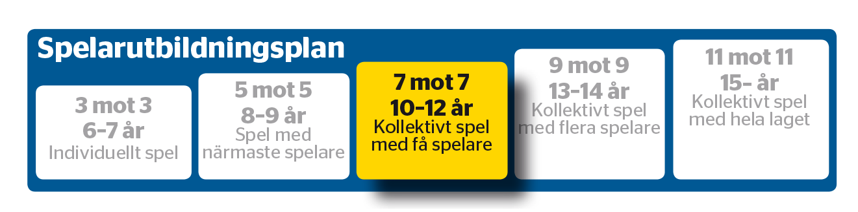
Säsongen 2023
Laget.se
Seriespel 2 lag
Träningar
Spelarsamtal
Matchkläder föräldraansvar
Cup i Timrå 4-6 augusti
Teambuildning – aktivitet?
Ledare: Fredrik, Daniel, Matthias, Erik, Emma H, Emma K, Jonas
Valbo FF P-2011 Föräldramöte 2023-04-26
Notes:
Laget.se – kolla så att alla uppgifter stämmer. Viktigt att kontaktuppgifterna är uppdaterade.
Seriespel – säsongen startar i slutet av maj. Vi håller er uppdaterade.
Träningar vår – Nynäs tisdagar kl. 18-19. Fys torsdagar, mer info kommer.
Träningar sommar – Fortsatt på Sportis. Måndagar 18:30 och torsdagar 17:00. Eventuellt en extra-träning med fys eller liknande?
Matchkläder – alla varsin tröja med eget nummer. Föräldraansvar!
Antal spelare = 26 spelare
Teambuilding – aktivitet? Vad vill grabbarna hitta på för roligt tillsammans? Istället för “träningsläger”. Få ihop laget. Fotbollsgolf i Högbo? Lekar och korvgrillning i spåret vid Åbyvallen? Idéer? Skulle vara kul om vi kunde få till det under våren.
På vår sida på laget.se, högst upp i högra hörnet tryck på ”Mer”, sedan ”Dokument”. Emma lägger upp allt där, även dokument som skickats ut på mail, så att allt ska finnas samlat på ett ställe.

Slide 4


Mid Nordic Cup
Timrå.
2 mil norr om Sundsvall. 23 mil från Valbo.
4-6 augusti.
Övernattning och måltider.
Ekonomi: 1 250 kr/lag. 1 400 kr/spelare.
700 kr varje spelare, resten från lagkassa.
Exempel: 20 spelare = 16 500 kr + extra inköp.
https://midnordiccup.cups.nu/
Valbo FF P-2011 Föräldramöte 2023-04-26
Notes:
Beslut att vi anmäler 2 lag till cupen.
Ekonomi: önskemål från föräldrar att vi försöker samla in mer pengar till lagkassan för att dra ned på kostnaderna för den enskilda spelaren.

Slide 5

Grönt kort
Grönt Kort är en satsning för att uppmuntra till fair play i barn- och ungdomsfotbollen. Kortet delas ut av respektive motståndarlags ledare till en spelare i vardera lag som utmärkt sig på ett schysst sätt. Majoriteten av alla spelare är schyssta, men den som får ett Grönt Kort har utmärkt sig lite extra. Grönt Kort delas ut efter alla seriematcher i åldrarna 8-14 år.
Valbo FF P-2011 Föräldramöte 2023-04-26

Slide 6
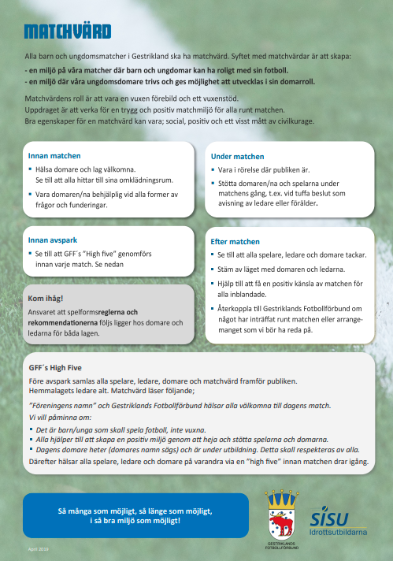
Matchvärdar
Alla barn- och ungdomsmatcher i Gästrikland ska ha matchvärdar. Syftet med matchvärdar är att skapa:
en miljö på våra matcher där barn och ungdomar kan ha roligt med sin fotboll.
En miljö där våra ungdomsdomare trivs och ges möjlighet att utvecklas i sin domarroll.
Matchvärdens roll är att vara en vuxen förebild och vuxenstöd. Uppdraget är att verka för en trygg och positiv matchmiljö för
alla runt matchen.
”Lathund” = Gästriklands fotbollsförbunds VIP-bricka.
Valbo FF P-2011 Föräldramöte 2023-04-26
Notes:
VIP-brickan är framtagen av Gästriklands fotbollsförbund och finns på vår laget-sida under Dokument.

Slide 7
Föräldragrupp
Föreningen:
Café på Åbyvallen
Jordförsäljning
Spring för livet
Bingolotter
Städdag på Åbyvallen
Laget:
Fikaförsäljning hemmamatcher
Matchvärdar hemmamatcher
Bollkastning hemmamatcher
Försäljning till lagkassan
Valbo FF P-2011 Föräldramöte 2023-04-26
Notes:
Föräldragruppen styr och fördelar arbetet MEN att ansvara innebär inte att göra allting själv. Vi alla hjälps åt. Tillsammans ☺
Bemanning vid våra hemmamatcher; fikaförsäljning, matchvärdar och bollkastning.

Slide 8

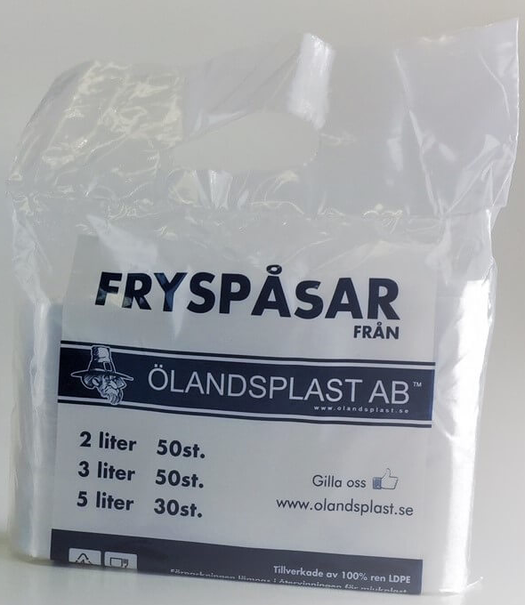



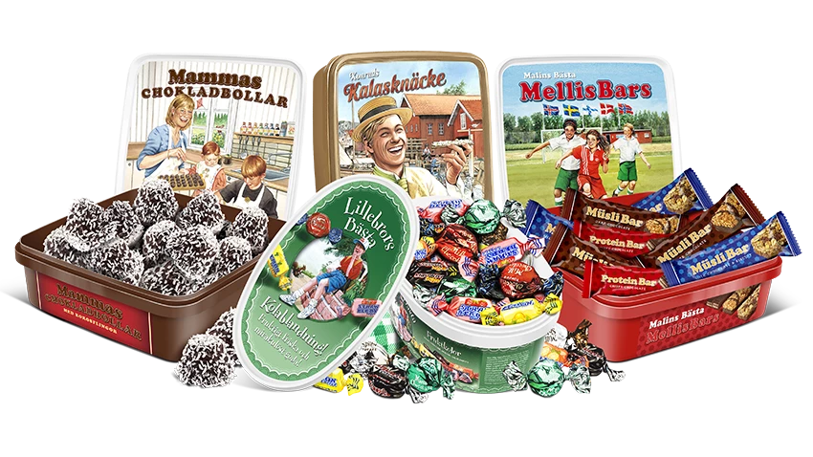
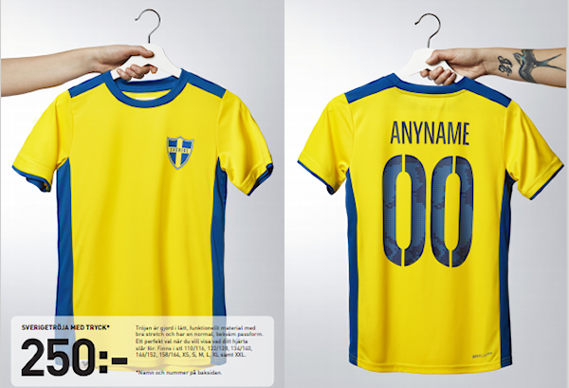

Försäljning
Sponsring klubboveraller?
Valbo FF P-2011 Föräldramöte 2023-04-26
Notes:
Detta är bara förslag. Föräldrarna på föräldramötet var överens om att föräldragruppen får ansvarsfrihet att ta beslut. De informerar oss föräldrar sedan.
Newbody.
Toapapper och hushållspapper Teamrullen.
Plastpåsar – Ölandsplast. Rejäla påsar.
Kakservice.
Kaffekassan.

Slide 9
Föräldravett
Ställ upp vid match och träning - barnen vill det.
Uppmuntra alla spelare under träning och match - inte bara ditt barn.
Uppmuntra i både medgång och motgång - kritisera inte.
Respektera ledarnas coachning av laget. Försök inte påverka dem under matchen.
Se domaren som vägledare - kritisera aldrig hans/hennes bedömningar.
Hjälp ditt barn att tåla både seger och förlust.
Stimulera och uppmuntra ditt barn att deltaga - pressa inte.
Fråga om matchen var rolig och spännande - inte bara om resultatet.
Visa respekt för det arbete som klubben och ledarna lägger ned. Vi behöver hjälp och stöd.
Tänk på, att det är ditt barn som spelar fotboll, inte du.
Kom ihåg, att det viktigaste av allt, är att ditt barn trivs och har roligt tillsammans med kompisarna.
Valbo FF P-2011 Föräldramöte 2023-04-26
Notes:
VFF föräldrafolder – finns på klubbens laget.se-sida. Läs gärna!
Positivitet! Höja - inte sänka. Kämpa! Lagsammanhållning. Värdegrund.
Vi är bra lagkamrater, både på plan och utanför planen.
Laget.se – kolla så att alla uppgifter stämmer. Viktigt att kontaktuppgifterna är uppdaterade.

Slide 10
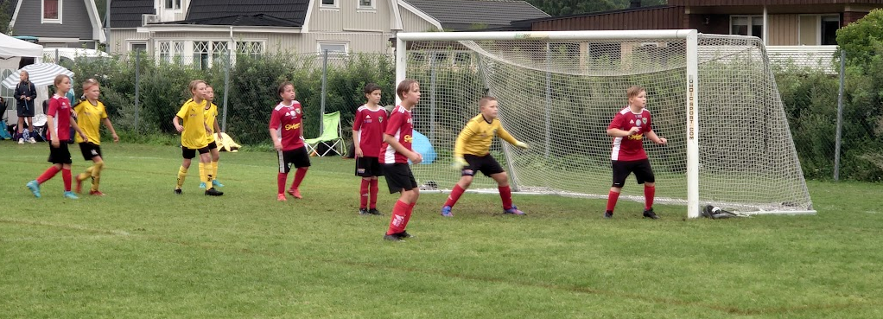
Tack!
Stort tack till alla som kommit!
Tillsammans gör vi denna säsong till den bästa ☺
Valbo FF P-2011 Föräldramöte 2023-04-26
Notes:
ÖVRIGA FRÅGOR

